Slide 1

Analyse sécuritaire de tâches (AST)
Formation de base

Slide 2

Introduction
Le processus d’analyse sécuritaire des tâches (AST) constitue un moyen de cerner les risques liés à un emploi et de déterminer les mesures préventives à mettre en œuvre pour les contrôler.
Elle comprend l’analyse approfondie de chaque tâche requise par l’emploi, la description des risques potentiels associés à chaque tâche et le choix de moyens efficaces pour prévenir ou réduire le niveau des risques.
Ces mesures préventives peuvent dès lors être intégrées aux pratiques et aux méthodes de travail concernant cet emploi.

Slide 3
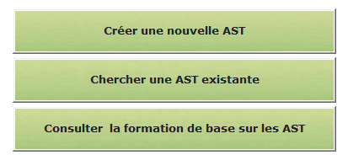

Options de la base de données

Slide 4
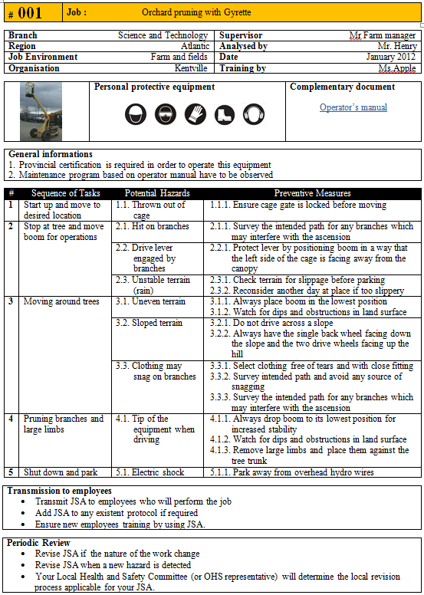
Document final
Étape 5
Recommandation de mesures préventives
Étape 1
Choix de l’emploi à analyser
Étape 2 Enregistrement des informations d’identification
Étape 5 (suite)
Identification des équipements de protection individuels
Étape 3
Décomposition de l’emploi en tâches
Étape 5 (suite)
Ajouts d’informations générales au besoin
Étape 4
Identification des risques associés aux tâches
Étape 6
Transmission de l’information aux employés
Étape 7
Révision périodique

Slide 5
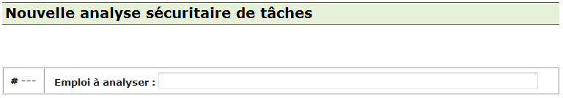
1/7
Un numéro d’identification unique sera généré automatiquement.
Le rédacteur doit identifier le titre de la tâche ou de l’équipement visé par l’AST.
Ex : Centrifugeuse, Préparation pesticide, Entretien de la cuve, etc.

Slide 6
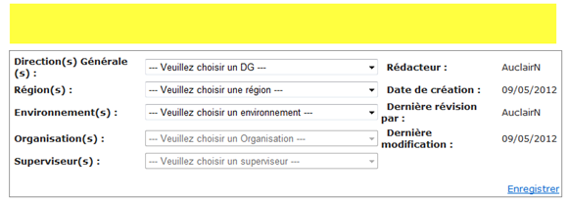
2/7
Choisir l’environnement dans lequel s’effectue la tâche
La date de rédaction est inséré automatiquement.
Choisir la région associée au coordonnateur régional en SST qui vous concerne.
Le nom du rédacteur (poste de travail) est reconnu et inscrit.
Choisir votre Direction Générale permettant un premier tri à l’échelle nationale.
Choisir le superviseur responsable de votre équipe de travail.
Toute modification subséquente du document est enregistrée
(rédacteur et date).
Choisir l’Organisation (lieu de travail) associé au comité local de santé et de sécurité (ou représentant) responsable de votre équipe.

Slide 7

3/7
Boîte d’édition pour rédiger vos étapes
Option de modification
Option de suppression

Slide 8
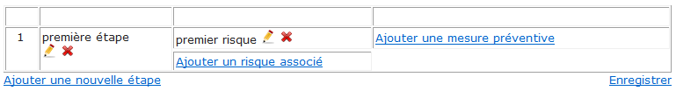
4/7
Boîte d’édition pour rédiger vos risques

Slide 9
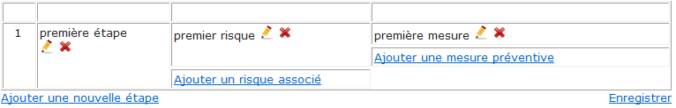
5/7
Boîte d’édition pour rédiger vos mesures préventive

Slide 10
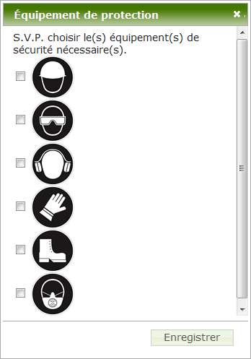
5/7 (suite)

Slide 11
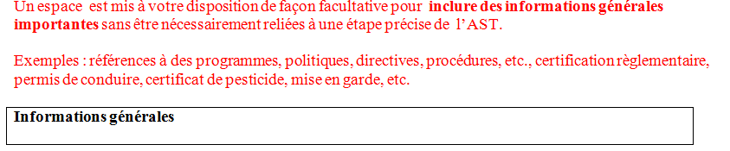
5/7 (suite)

Slide 12
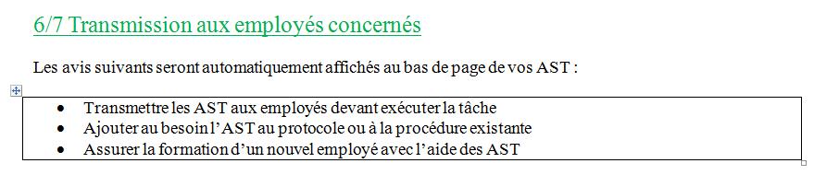
6/7

Slide 13
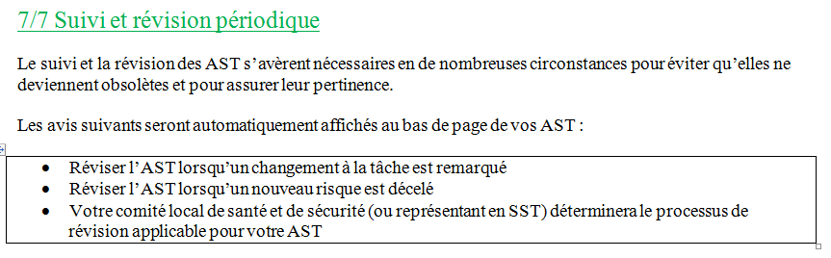
7/7

Slide 14
Options de la base de données

Slide 15
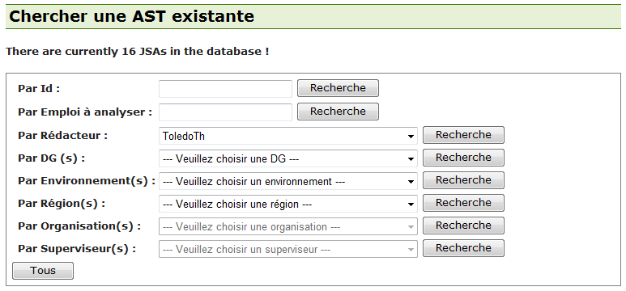
Effectuer une recherche par n’importe quel critère de recherche

Slide 16
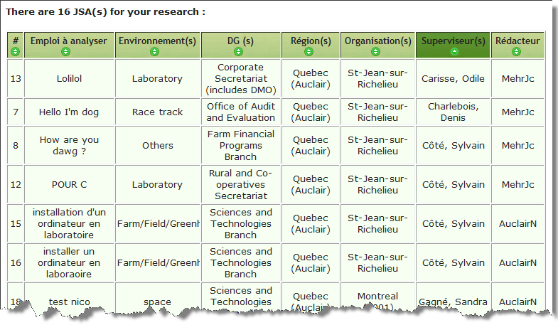
Trier les résultats selon le critère désiré (dans cet exemple, par superviseur)

Slide 17
Si vous avez des questions, veuillez contacter votre coordonnateur régional en SST…
Atlantique | Poste vacant
Québec | 450-515-2070 nicolas.auclair@agr.gc.ca
Ontario | 519-457-1470 poste 262 mike.langmo@agr.gc.ca
Région de la capitale nationale (Voir annexe pour la division de clientèle) | 613-759-1100 joanne.morin@agr.gc.ca
Région de la capitale nationale (Voir annexe pour la division de clientèle) | 613-759-6117 mathieu.poirier@agr.gc.ca
Manitoba | 204-983-1464 graham.curry@agr.gc.ca
Saskatchewan | 306-956-2879 lynelle.peters@agr.gc.ca
Nord de l'Alberta /CB (Agassiz, Kamloops, C.-B.) | 403-782-8854 jeff.bryant@agr.gc.ca
Alberta du sud/CB (Summerland, C.-B.) | 403-317-2222 darryl.graham@agr.gc.ca
DGSA | 306-780-5129 andy.sears@agr.gc.ca

Slide 18
Blabla

